Slide 1
Elektroninių ryšių infrastruktūros įrengimas

Slide 2
Pagrindinės temos
Planuojamų inžinerinių darbų skaidrumas - Informavimas apie ketinimą statyti/įrengti
Techniniai apribojimai bendrai įrengti arba naudoti tinkamą fizinę infrastruktūrą .
Plačiajuosčių elektroninių ryšių inžinerinės sistemos įrengimas daugiabučiuose namuose.

Slide 3
Planuojamų inžinerinių darbų skaidrumas
Direktyvos 2014/61/ES 5, 6 straipsnio nuostatos reikalauja, kad kiekvienas tinklo operatorius, tiesiogiai ar netiesiogiai vykdantis inžinerinius darbus, kurie visiškai arba iš dalies finansuojami viešosiomis lėšomis, patenkintų visus pagrįstus įmonių, teikiančių ar įgaliotų teikti viešųjų ryšių tinklų paslaugas siekiant diegti sparčiųjų elektroninių ryšių tinklų elementus.
Tinklo operatorius privalo pateikti min šią informaciją
a) darbų vieta ir rūšis;
b) susiję tinklo elementai;
c) numatoma darbų pradžios data ir darbų trukmė
d) kontaktinė informacija.
Direktyvos nuostatos buvo perkeltos į ERĮ ir El. ryšių infrastruktūros įrengimo, žymėjimo, priežiūros ir naudojimo taisykles

Slide 4
Planuojamų inžinerinių darbų skaidrumas (2)
Tinklo operatorius privalo praneši RRT prieš 2 mėn. pateikdamas atitinkamą informaciją apie planuojamus darbus.
RRT šią informaciją paskelbia savo tinklalapyje http://rrt.lt/lt/verslui/salygos-veiklai/ketinimai-irengti-infrastruktura.html
RRT atlikti parengiamieji darbai – informuotos visos savivaldybių administracijos ir kai kurios institucijos.
Kol kas rezultatai įtartinai skurdūs
Ką daryti siekiant pagerinti situaciją ?
Statybos leidimų/pritarimų ir leidimų kasimo darbams teisinio reglamentavimo pakeitimas
Dalyvavimas kuriant Topografinės ir inžinerinės infrastruktūros informacinė sistemą (atskiras sluoksnis, skirtas tokiems pranešimams grafiškai talpinti ir pasižiūrėti)

Slide 5
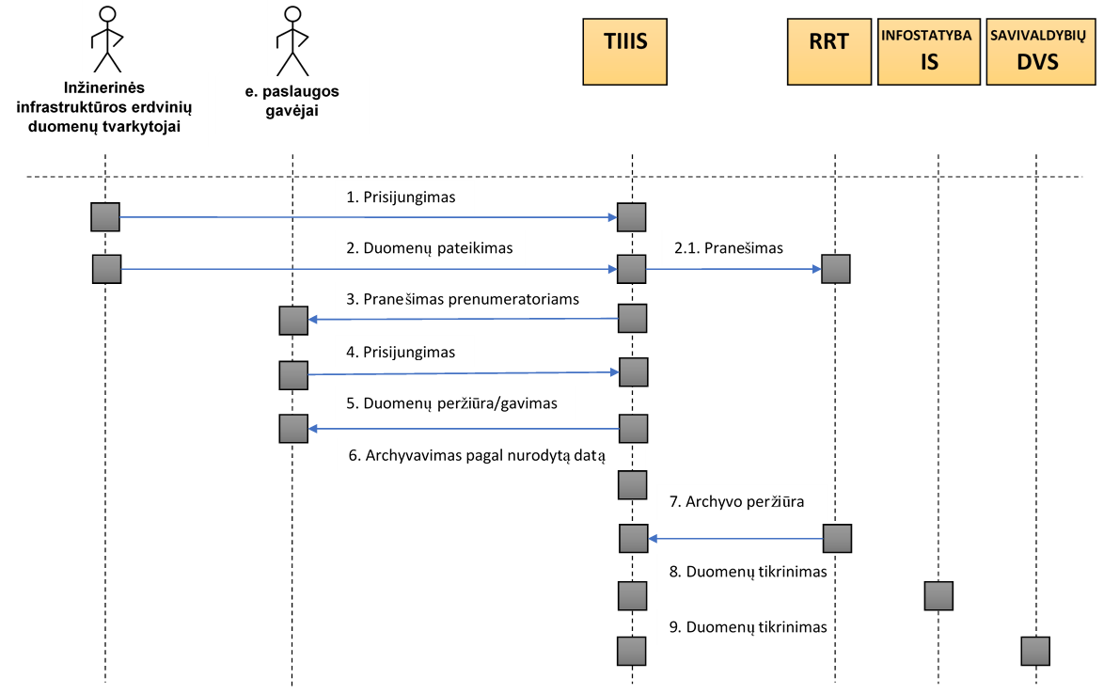
Planuojamų inžinerinių darbų skaidrumas (3)

Slide 6
Techniniai apribojimai bendrai įrengti arba naudoti tinkamą fizinę infrastruktūrą
Elektroninių ryšių infrastruktūros įrengimo technines sąlygas nustato El. ryšių infrastruktūros įrengimo, žymėjimo, priežiūros ir naudojimo taisyklės
Ir eilė kitų techninių taisyklių, nustatančių apribojimus įrengiant kitas fizines infrastruktūras. Pvz. elektros linijų ir instaliacijos įrengimo taisyklės, dujų, kelių, vandentiekio...
Reikalingas tarpusavio suderinimas siekiant pašalinti techniškai nepagrįstas kliūtis.

Slide 7
Techniniai apribojimai bendrai įrengti arba naudoti tinkamą fizinę infrastruktūrą (2)
Elektros perdavimo linijos ir instaliacijos didžiausią potencialą bendrai tiesti ar naudoti turinti fizinė infrastruktūra
RRT teikė pasiūlymus tiek VEĮ, tiek ESO, EM siekiant palengvinti technines sąlygas elektroninių ryšių paslaugų teikėjams įrengti savo infrastruktūrą kartu.
Rezultatas- nuo birželio 1 įsigaliojusios Energetikos ministro įsakymu patvirtintos naujos elektros linijų ir instaliacijos įrengimo taisyklės (žiūr. 162 p.) https://www.e-tar.lt/portal/lt/legalAct/TAR.6392CA28E6D6/pgCsrUGgvt

Slide 8
Plačiajuosčių elektroninių ryšių inžinerinės sistemos įrengimas daugiabučiuose namuose
Atitinkami STR reikalauja, kad daugiabučiuose namuose būtų suprojektuota (projekto dalis) ir įrengta elektroninių ryšių infrastruktūra pagal Taisyklių reikalavimus.
Ar tikrai suprojektuota ir įrengta ? Kas patikrino? Kokia min infrastruktūra turi būti įrengta?

Slide 9
Plačiajuosčių elektroninių ryšių inžinerinės sistemos įrengimas daugiabučiuose namuose (2)
Kas turi būti pagal taisykles.
Min elementai
Šulinys
RKKS linija iki namo įvado
Įvadas 110 mmm
Aparatinė
Magistralinės trasos
Skirstomosios spintos
Skirstomosios dėžutės
Horizontaliosios trasos į kiekvieną kambarį
Sd
Sp
Sd
Sd
Sp
Sd
Ap

Slide 10
Plačiajuosčių elektroninių ryšių inžinerinės sistemos įrengimas daugiabučiuose namuose (3)
Daromas Taisyklių pakeitimas
Ar reikia vystytojui nutiesti ir kabelius iki aparatinės ?
Kokius ?
Dar ką ?
PROS/CONS ?

Slide 11
Ačiū

